Slide 1

일본 사회와 관광
학과:일본어일본학과
학번:21**21**
성명:이*우

Slide 2
* 일본 관광 자원
*일본 문화 관광 자원(유형) 의의
*축약적 일본 문화의 관광 자원
*포괄적 일본 문화의 관광 자원(의,식)
*포괄적 일본 문화의 관광 자원(주)
*일본의 최근 문화적 관광자원 활용(유형적)

Slide 3
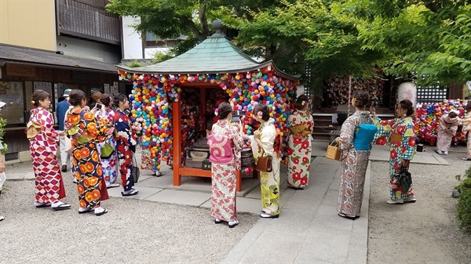
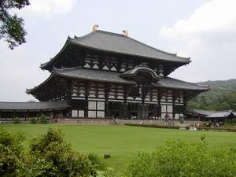
일본 문화 관광 자원의 의의
축약적 의미 | 포괄적 의미
이미 유명하거나 국가에서 지정한 문화재 | 모든 발전 가능성이 있는 그 나라의 문화

Slide 4
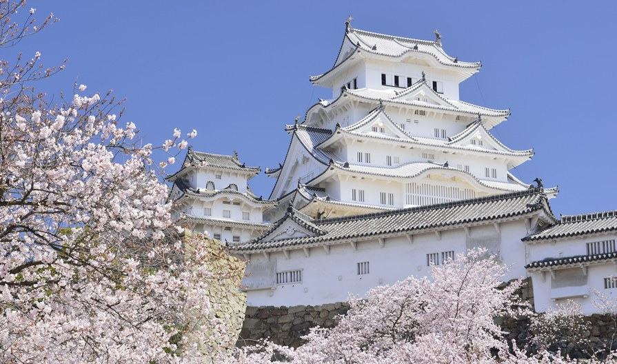
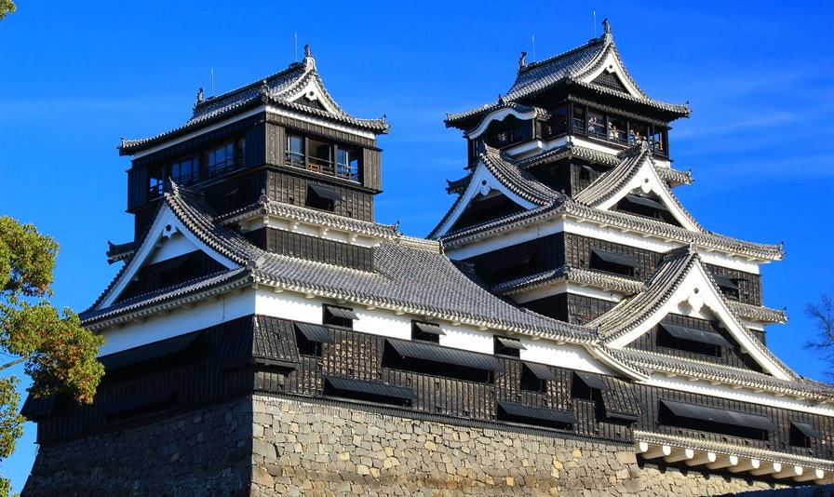
축약적 일본 관광 자원:유형적
구마모토성
히메지성

Slide 5
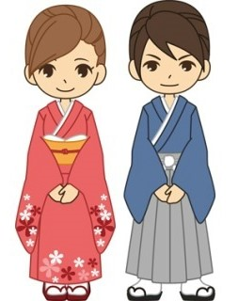
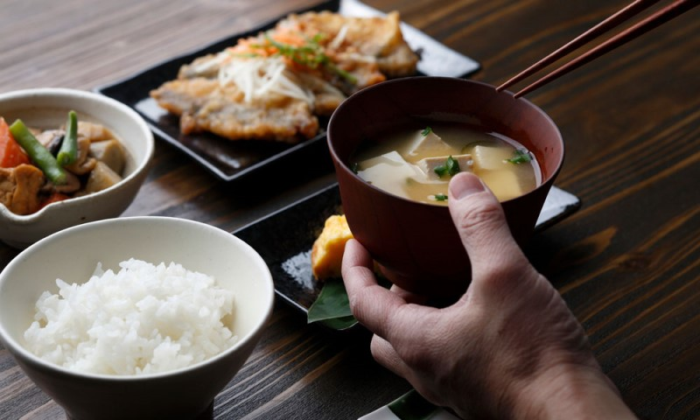
포괄적 일본 문화의 관광자원(의,식)
일본의 대표 의상
기모노.
한국과 비슷하지만 다른 식문화.

Slide 6
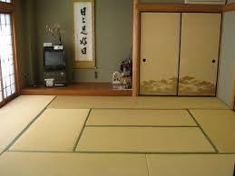
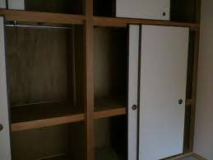
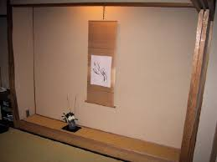
포괄적 일본 문화의 관광자원(주)
일본의 주거 문화중 독보적인 3가지 순서대로
다다미,오시이레
,도코노마

Slide 7
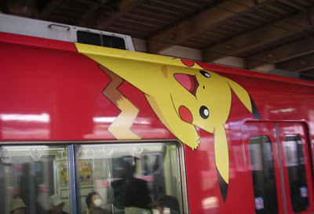
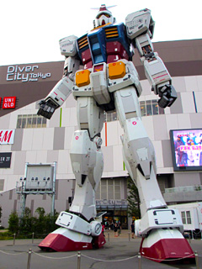
일본의 최근 문화적 관광자원 활용:유형적
https://www.youtube.com/watch?v=22UDUxt8EgY
최근 일본문화의 발전 방향

Slide 8
감사합니다.

